Slide 1
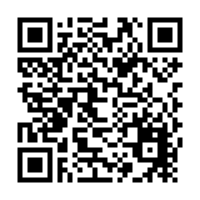
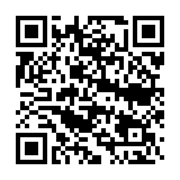
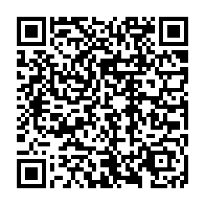
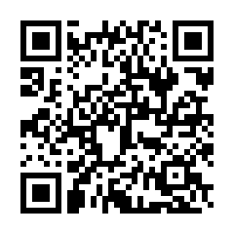
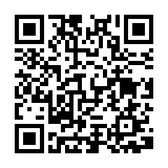
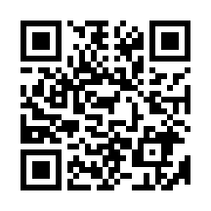
当てはまるものはありませんか？ 学生生活に潜む危険
別添１
闇バイトによる
犯罪加担
オンライン
カジノ
ギャンブル等依存症
「高額報酬」
「楽な仕事」
「即日入金」
甘い言葉に惑わされて犯罪に加担してはいけません!
「スマホでゲーム感覚でできる賭け事がやめられない」
日本でオンラインカジノの利用は違法行為です！
「自分は大丈夫」
「損しても次は取り返せる」
些細なことがきっかけで、取り返しのつかなくなることも・・・
心当たりがあれば⇒
心当たりがあれば⇒
心当たりがあれば⇒
薬物乱用
過激派等
からの勧誘
飲酒
トラブル
「大麻・危険ドラックも１回だけなら大丈夫」
大麻による大学生の検挙者数は235人です。大麻の所持・使用は犯罪です！
「楽に単位がとれる授業教えてあげるから、連絡先教えて」
親切を装って近づく怪しそうなサークル・団体に注意しましょう。
「バレなければ20歳未満の飲酒も大丈夫」
20歳未満の飲酒は、法律で禁止されています。イッキ飲みも危険なのでしてはいけません。
心当たりがあれば⇒
心当たりがあれば⇒
心当たりがあれば⇒
自分は大丈夫と思わず、
自分事としてとらえることが大切です。
悩みや不安があれば、迷わず各大学等の学生相談窓口や
自治体の相談窓口等へご連絡ください。

Slide 2
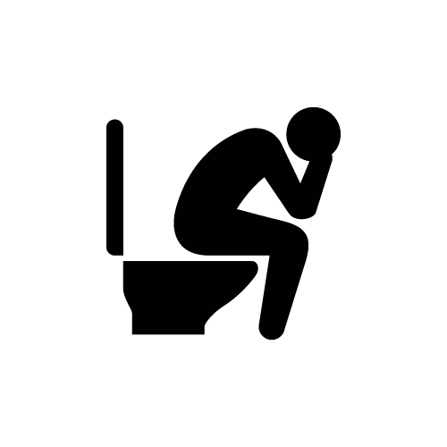
もしかしてこう思っていませんか？学生の悩み・不安
「新学期が始まったけれど、なんだかつらい」
「これまで好きだったものに興味がわかない、
何をしてても楽しく
ない」
「就活・勉強が思い通りにいかなくて何も
手につかない・・・」
「授業中、みんなの前で話すと思うと、どきどきして息苦しくなる」
「やめたいと思っても、なかなかやめられない。でも、自分がだらしないだけ・・・」
「配慮してほしいことがあるけど、こんなこといったらわがままだと思われないかな・・・」
こんな誤解していませんか？
× 弱い人がこころを病む | → こころの病気は誰でもかかる可能性があります
× 友達が少ないから、心を病む | → 友達の数と、こころの病気は無関係です
× こころの病気は遺伝する | → 病気そのものは遺伝しません
× 弱いから、いじめられる | → いじめは、「いじめる側」の問題です
× 悩みや不安を人に話すのは弱い人 | → 悩みを話すことで、より信頼しあえます
× こころの病気は一生治らない | → こころの病気も回復が可能です
出典：厚生労働省 [こころもメンテしよう～若者を支えるメンタルヘルスサイト～」
些細な悩みでも、相談することで気持ちが軽くなることもあります。
まずは、自分の悩みを言葉にすることが大切です。
悩みや不安なことがあれば、各大学等の学生相談窓口や
関係機関の相談窓口等へご連絡ください。

